Slide 1

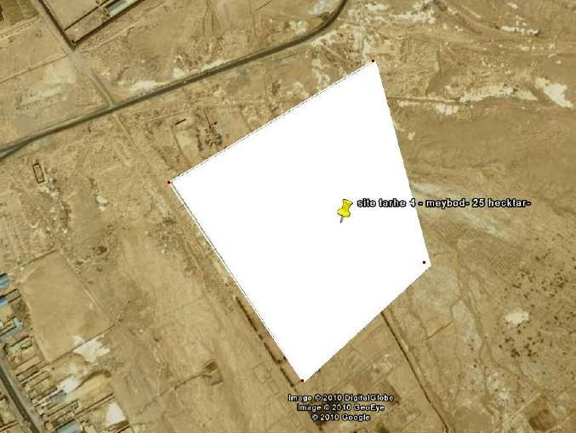
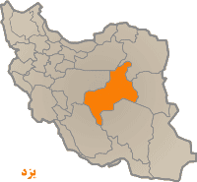
آناليز سايت

Slide 2
مقدمه استان یزد یزد مرکز استان یزد در کشور ایران است و در فاصله ۶۷۷ کیلومتری تهران قرار دارد. یزد به شهر بادگیرها معروف است . به( شهر دوچرخه ها) و(شهر شیرینی ) نیز شهرت دارد. میدان امیر چخماق ، باغ دولت آباد ، زندان اسکندر (مدرسه ضیاییه ) ، آتشکده زرتشت ، ساعت مارکاروباغ گلشن طبس از اماکن دیدنی استان می باشند. شهرستان ها: ابرکوه | اردکان | بافق | تفت | خاتم | صدوق | طبس | مهریز | مِیبُد | یزد

Slide 3
آب و هوااقلیم‌ استان‌ یزد به‌ دو علت‌ اساسی‌ خشك‌ است‌. اول‌ آنكه‌ بر روی‌ كمربند خشك‌ جهانی‌ واقع‌ شده‌ و دیگر آنكه‌ از دریاهای‌ آزاد عمان‌ و خلیج‌فارس‌ و دریاچه‌های‌ داخلی‌ و بادهای‌ رطوبت‌زای‌ دریایی‌ بسیار دور است‌.
مقدمه

Slide 4
مسكن در اقليم گرم و خشك خصوصیات عمده اقلیم گرم و خشک: بارندگی بسیار کم آب و هوای گرم وخشک در تابستان و سرد خشک در زمستان رطوبت هوا بسیار کم پوشش گیاهی بسیار کم اختلاف حرارتی زیاد شب وروز(رطوبت کم) در نواحی کویری وحاشیه کویری بادهای توام با گرد و غبار
مقدمه

Slide 5
کلیات بافت شهری: بافت شهری بسیار متراکم فضاهای شهری کاملا محصور کوچه ها باریک و نامنظم وبعضا پوشیده با طاق ساختمان ها به هم متصل
مقدمه

Slide 6
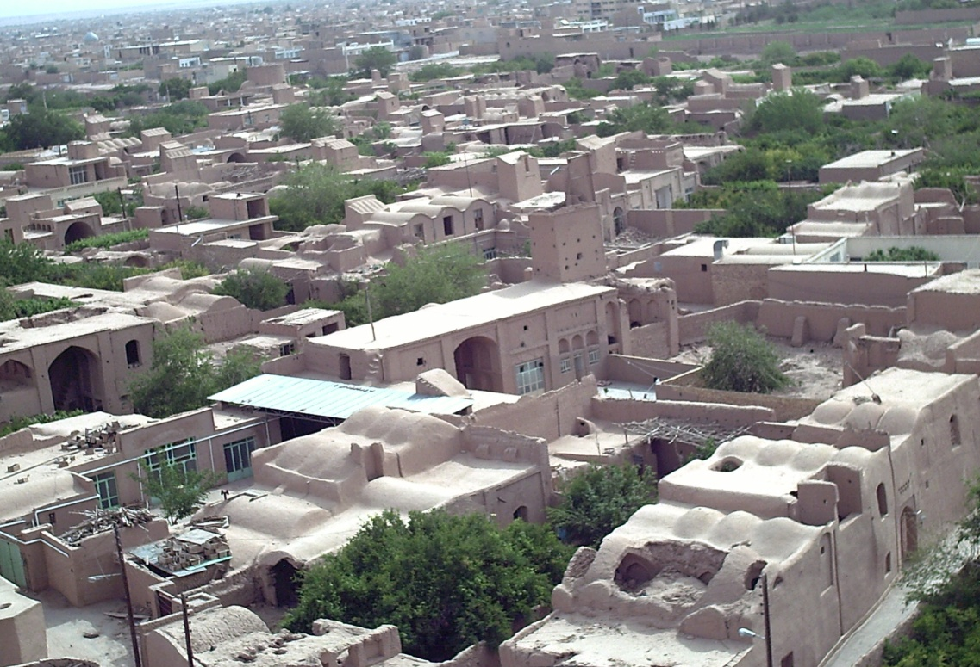
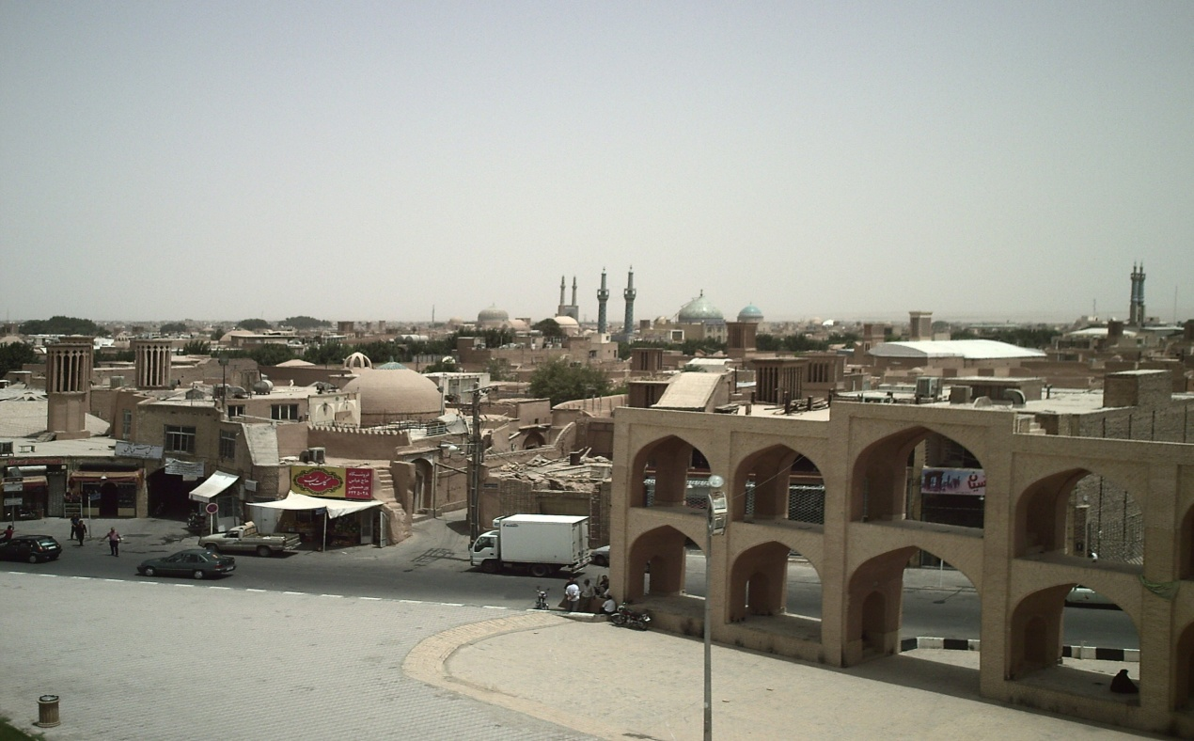
بافت شهري بسيار متراكم
مقدمه

Slide 7
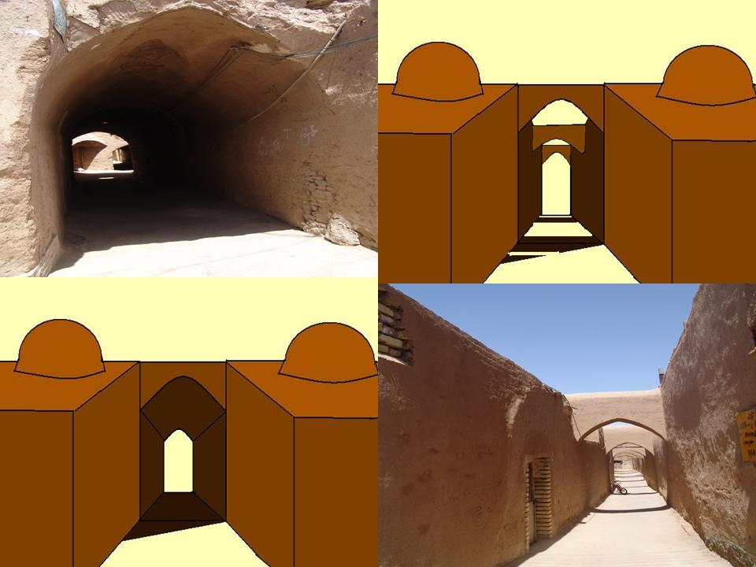
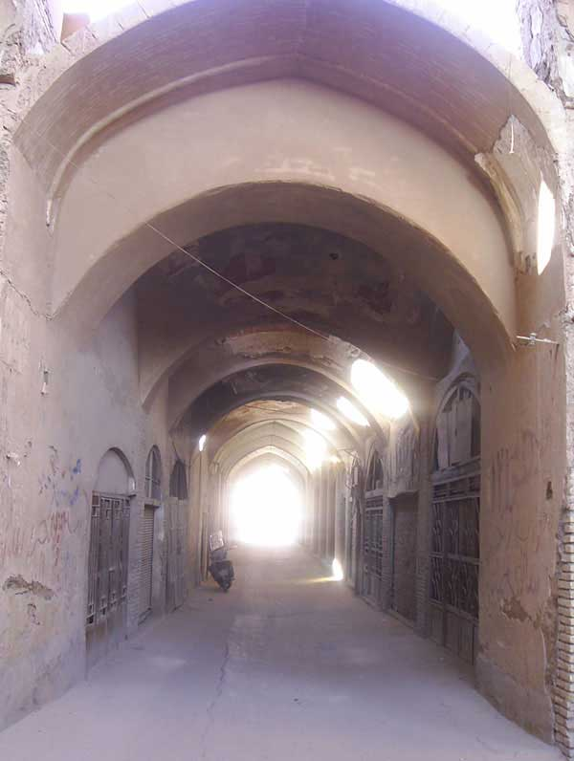
کوچه ها باریک و نامنظم وبعضا پوشیده با طاق
مقدمه

Slide 8
عوامل مهم در جهت گیری بافت : بر اساس جهت آفتاب و باد به کنار بودن از آفتاب گرم بعد از ظهر تابستان در امان ماندن از بادهای گرم و طوفانی موقعیت زمین وبهره گیری بیشتر از آب
مقدمه

Slide 9
خصوصیات شاخص منزل در اقلیم گرم و خشک: کلیه بنا ها به صورت کاملا درون گرا و محصور کلیه بنا ها دارای حیات مرکزی کف ابنیه وخصوصا حیاط پایین تر از سطح معابر ارتفاع اتاق ها نسبتا زیاد طاق ها غالبا قوسی و گنبدی دیوار ها نسبتا قطور
مقدمه

Slide 10
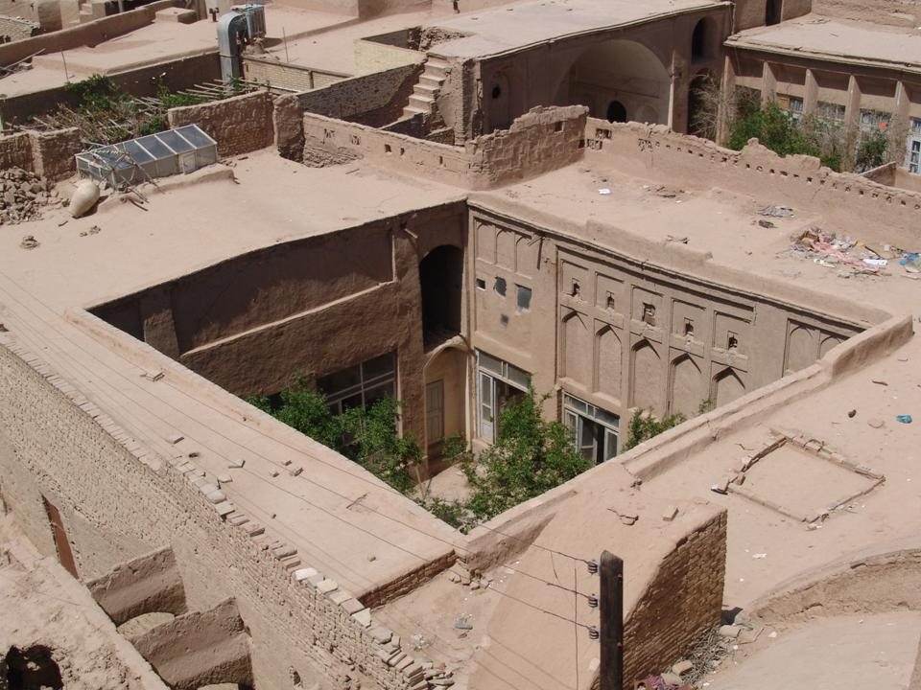
درون‌گرا و محصور داراي حياط مركزي
مقدمه

Slide 11
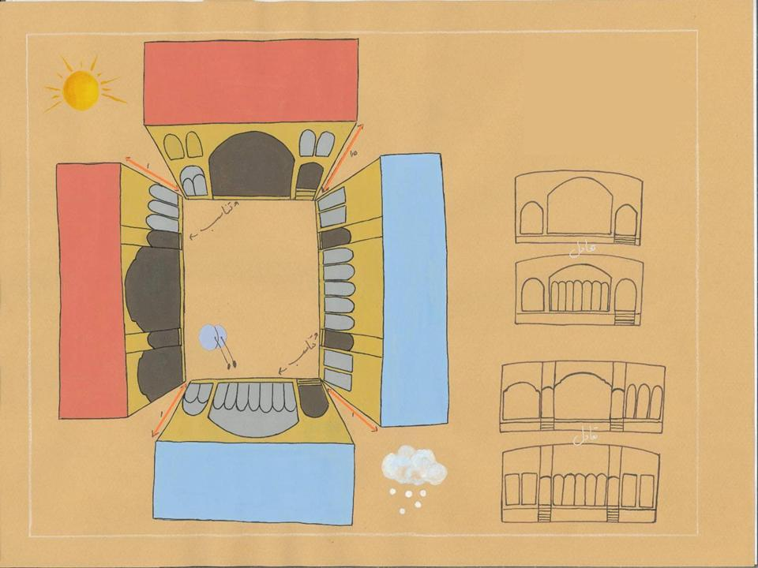
ارتفاع اطاق‌ها نسبتاً زياد
مقدمه

Slide 12
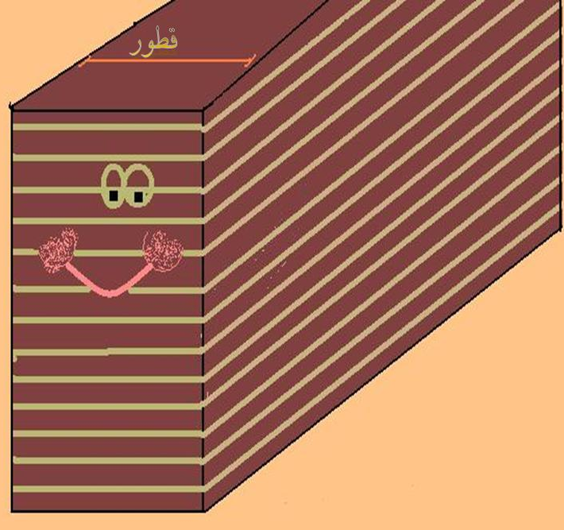
ديوارهاي نسبتاً قطور
مقدمه

Slide 13
آناليز سايت : 1- بررسي موقعيت سايت در شهر 2- بررسي همجواري هاي اطراف سايت 3- بررسي شريانهاي اطراف سايت و گره هاي ترافيكي 4- بررسي معابر شهري اطراف سايت منظر 5- ديد اشرافيت
آناليز سايت

Slide 14
6- اقليم : نور(جهت استقرار ساختمان) باد غالب باد
آناليز سايت
باد مطلوب
7- بررسي پتانسيل ها و محدوديت ها

Slide 15
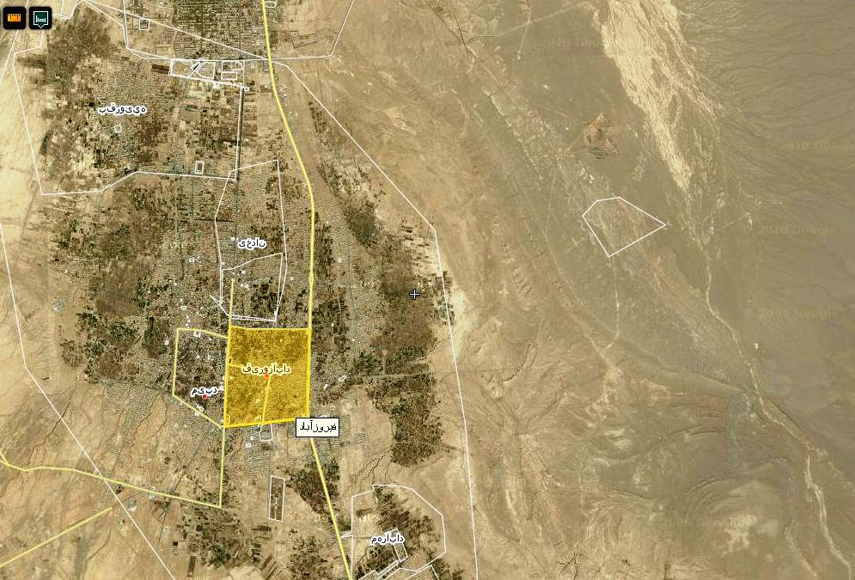
1- بررسي موقعيت سايت در شهر
آناليز سايت
دسترسي از ترمينال به بازار اصلي ومراكز خريد كمي مشكل است(از نظر مسافت) كه اين مشكل با قرار دادن سرويس حمل ونقل همگاني (خط اتوبوس شهري) بر طرف مي شود.

Slide 16
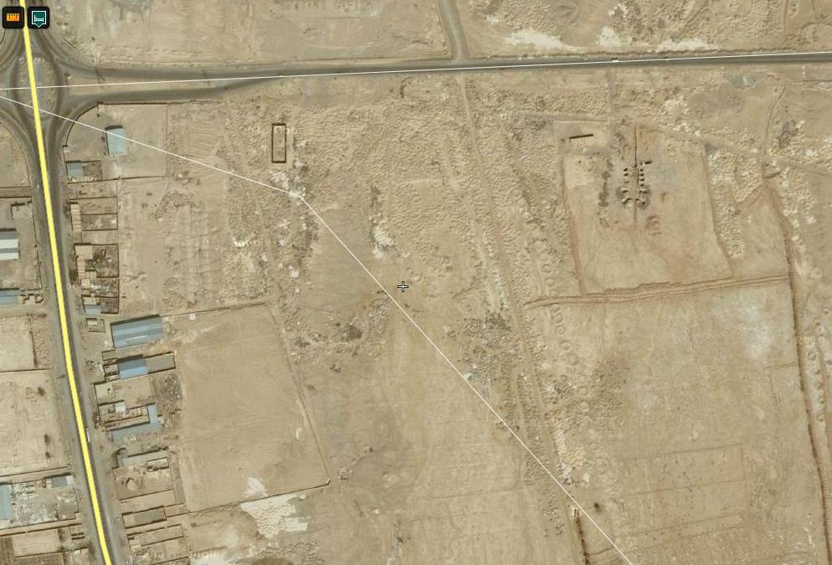
1- بررسي موقعيت سايت در شهر
آناليز سايت
موقعيت سايت ترمينال نسبت به جاده ها در مكان مناسبي قرار گرفته است.(نزديك بودن به جاده ها)
سايت ترمينال در كنار محور (جاده) اصلي يزد – تهران قرار گرفته كه اين خود باعث مي شود اتوبوس در داخل شهر و در ترافيك شهري قرار نگيرد.

Slide 17
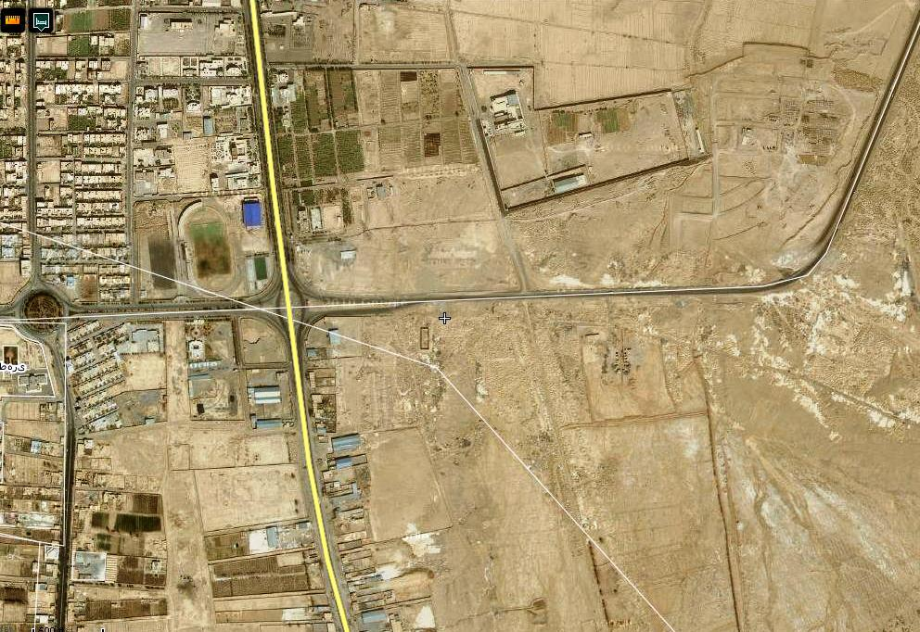
آناليز سايت
2- بررسي همجواري هاي اطراف سايت
در قسمت شمال سايت يك زندان قرار دارد كه از لحاظ امنيت براي ترمينال مفيد خواهد بود، منظور از امنيت برج هاي نگهباني است كه در 2 گوشه رو به سايت ترمينال قرار دارد، كه به نوعي در امنيت ترمينال مؤثر خواهد بود.

Slide 18
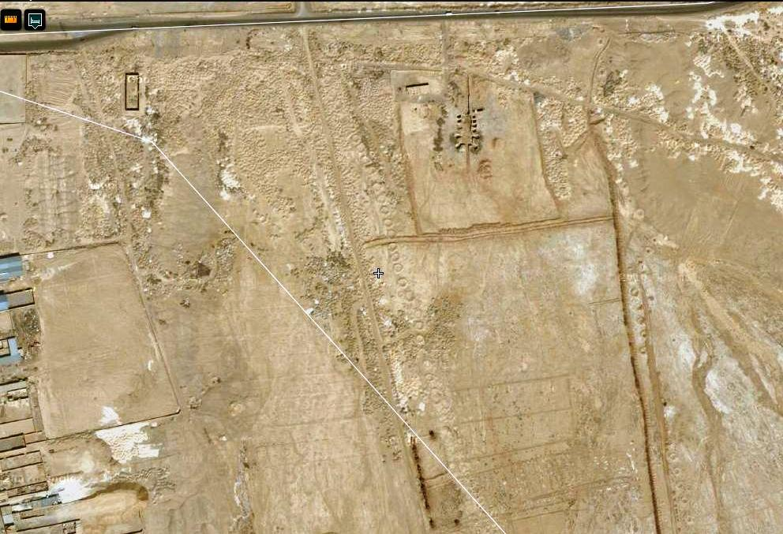
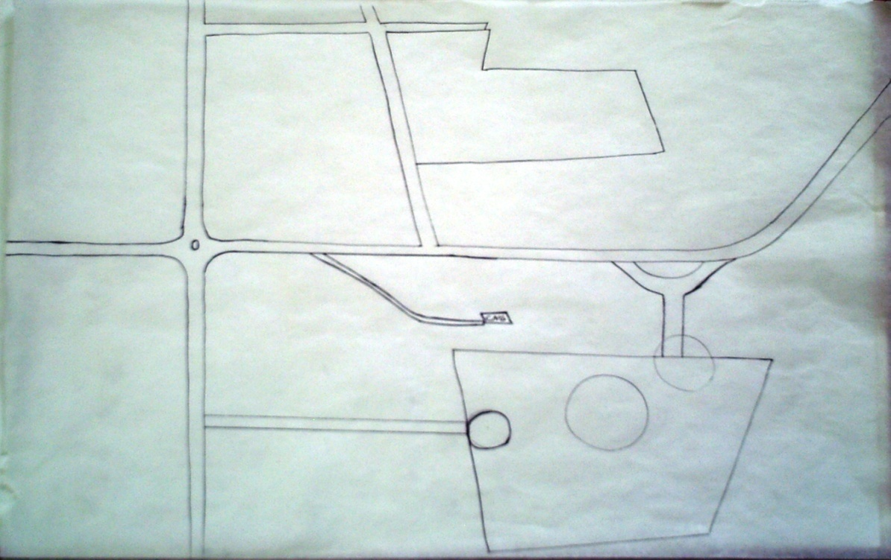
آناليز سايت
2- بررسي همجواري هاي اطراف سايت
در قسمت شمال غرب سايت ترمينال محل سوخت گاز (پمپ گاز
)
CNG
قرار دارد، كه اگر مسير دسترسي به سايت ترمينال خوب تعريف نشود ،دچار ترافيك سنگين خودروهاي سبك وسنگين مي شود. كه براي حل اين مشكل بايستي مسير جداگانه اي به اين مكان (پمپ گاز) و سايت ترمينال طراحي شوند.
مسير جداگانه براي پمپ گاز

Slide 19
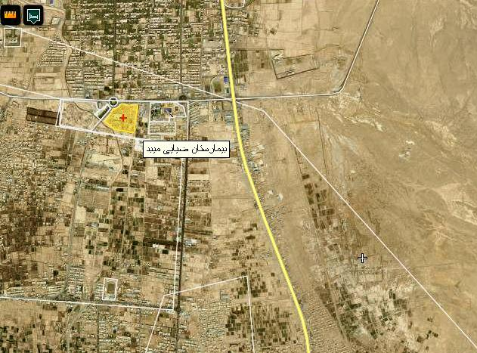
آناليز سايت
2- بررسي همجواري هاي اطراف سايت
در نزديكي اين مجموعه يك بيمارستان قرار دارد كه ممكن است در بعضي موارد مسافران به بيمارستان احتياج پيدا كنند.

Slide 20
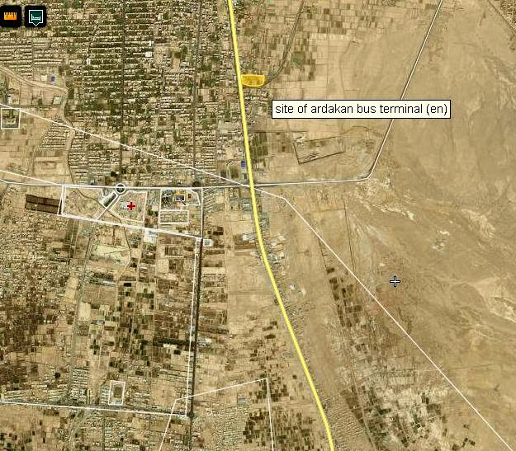
آناليز سايت
2- بررسي همجواري هاي اطراف سايت
نزديك بودن به ترمينال شهرستان اردكان

Slide 21
آناليز سايت
3- بررسي شريانهاي اطراف سايت و گره هاي ترافيكي
سايت ترمينال در جايي واقع شده است كه اگر مسير دسترسي به آن درست طراحي نشود باعث ترافيك و گره ترافيكي سنگين مي شود.
ميبد در مسير راه ارتباطي يزد – تهران قرارگرفته است به همين جهت سايت ترمينال بايد حتي الامكان به اين محور (جاده) نزديك باشد.

Slide 22
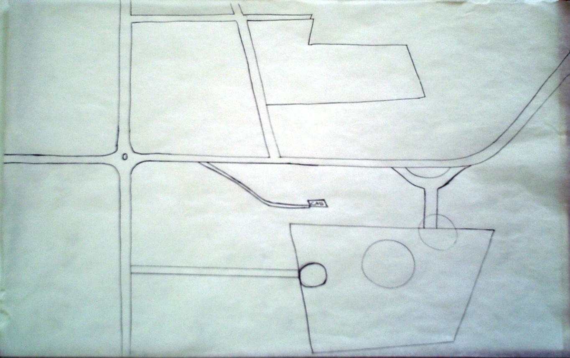
آناليز سايت
3- بررسي شريانهاي اطراف سايت و گره هاي ترافيكي
براي طراحي سايت بايد طراحي طوري صورت بگيرد كه اتوبوس يراي ورود و خروج از ترمينال به محور اصلي (جاده) باعث ترافيك نشود.
مسير جداگانه براي ورود و خروج اتوبوس

Slide 23
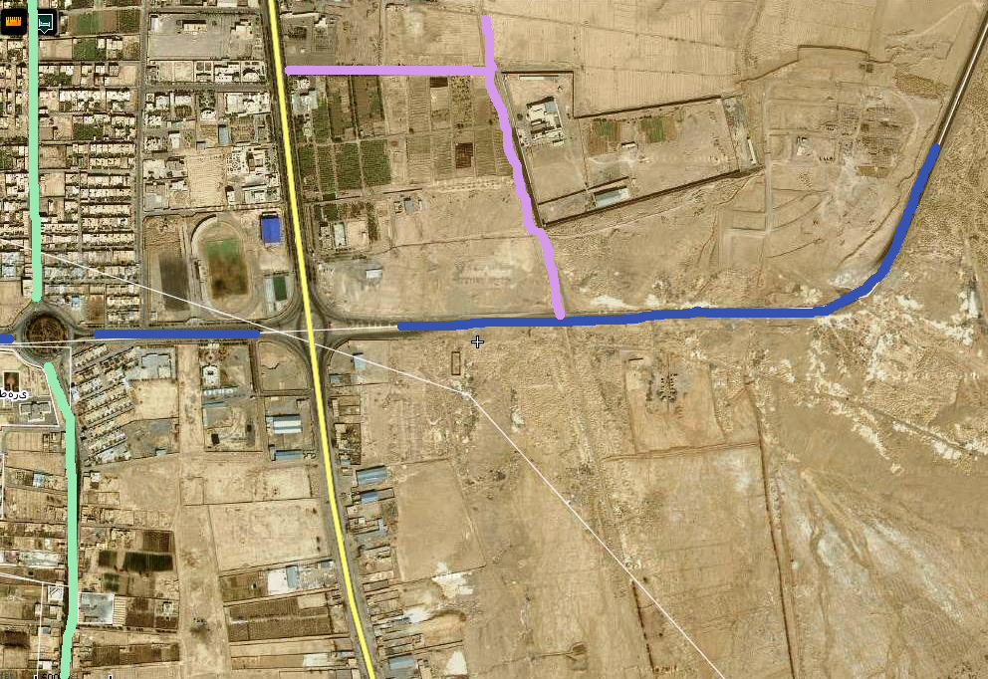
آناليز سايت
4- بررسي معابر شهري اطراف سايت
درجه بندي معابر
معبر درجه 1
معبر درجه 2
معبر درجه 3
معبر درجه 4

Slide 24

آناليز سايت
4- بررسي معابر شهري اطراف سايت
بهتر است براي خودروهاي سواري ورودي جداگانه اي منظور شود.
ورودي سواره
معبر درجه 1
به خاطر نزديك بودن سايت به معبر درجه 1(اصلي) اتوبوس كمترين دخالت را در ترافيك شهري دارد.

Slide 25
آناليز سايت
منظر
5- ديد
اشرافيت
منظر (ديد از درون به بيرون):
به خاطر اقليم گرم وخشك در اطراف سايت هيچ منظره خوبي وجود ندارد ولي مي توان با طراحي محوطه سايت اين مشكل را بر طرف كرد.
به علت وجود ساختمان زندان در قسمت شمال سايت، طراحي سايت (محوطه) طوري بايد انجام شود كه توجه مسافران به زندان كمرنگ تر شود.(استفاده از آب نما وفضاي سبز)
اشرافيت (ديد از بيرون به درون):
به دليل قرارگيري سايت تقريبا در گوشه شمالي شرقي ميبد بايد بنا طوري طراحي شود كه چشم انداز آينده را نيز پيش بيني كرد.(توسعه شهر)

Slide 26
6- اقليم : نور(جهت استقرار ساختمان) باد غالب باد
آناليز سايت
آناليز سايت
باد مطلوب
نور:
ميبد شهري كويري است بنابراين بايد حتي الامكان بنا طوري طراحي شود كه كمترين شدت نورگيري را داشته باشد.
براي طراحي بايد زاويه تابش خورشيد را در نظر گرفت.
باد:
باد غالب:ساختمان طوري بايد در سايت قراربگيرد كه باد غالب كمترين ضرر را براي ساختمان داشته باشد.(با قرار دادن عرض كمتر ساختمان در مقابل اين باد)

Slide 27
آناليز سايت
مي توان با محوطه سازي اين مشكل را بر طرف كرد.(درخت كاري به طرف باد غالب)
باد مطلوب :ساختمان بايد طوري قرار بگيرد كه بيشترين كارايي را نسبت به اين باد داشته باشد.(در شهر ميبد باد مطلوب از سمت شمال و شمال غربي مي وزد.)
7- بررسي پتانسيل ها و محدوديت ها
بايد در طراحي از امكانات خود زمين ، استفاده بهينه كنيم.(از ناهمواري زمين براي بالا يا پايين بردن حجم بنا)

